Slide 1






Desarrollo de Paquetes : : GUÍA RÁPIDA
Estructura del Paquete
Flujo de trabajo
Un paquete es una convención para organizar archivos en directorios. Esta guía rápida muestra cómo trabajar con las 7 partes más comunes de un paquete R:
Editar código
Editar pruebas
Editar roxygen
DESCRIPTION
Configurar metadatos y organiza las funciones del paquete
El archivo DESCRIPTION describe su trabajo, configura cómo funcionará su paquete con otros paquetes y aplica una licencia.
package-name
DESCRIPTION
NAMESPACE
R/
tests/
man/
vignettes/
data/
Escribir código R para el paquete
Elija una licencia con use_mit_license(), use_gpl3_license(), use_proprietary_license().
Agregue los paquetes que necesite con use_package().
Verifica que tu código sea correcto
load_all()
test()
document()
Documenta tu código y escribe tutoriales y procedimientos
Ejecutar código
?fun
Incluir conjuntos de datos en el paquete
check()
Importe los paquetes que el paquete necesita para funcionar. R los instalará cuando instale el paquete.
use_package(x, type = "imports")
Sugiera los paquetes que necesitan los desarrolladores de su paquete. Los usuarios pueden instalar o no, como quieran.
use_package(x, type = "suggests")
Hay varios paquetes útiles para el desarrollo de paquetes, incluido usethis, que automatiza fácilmente muchas de las tareas más repetitivas. Instale y cargue devtools, que reúne varios de estos paquetes para acceder a todo en un solo paso.
git commit git push
Empezando
load_all() (Ctrl/Cmd + Shift + L) — Cargar código
document() (Ctrl/Cmd + Shift + D) — Recompilar documentos y NAMESPACE
test() (Ctrl/Cmd + Shift + T) — Ejecución de pruebas
check() (Ctrl/Cmd + Shift + E) — Revisar paquete completo
NAMESPACE
Una vez por máquina:
Configure con use_devtools() para que devtools siempre se cargue en sesiones interactivas de R
create_github_token() — Configurar las credenciales de GitHub
git_vaccinate() — Ignora los archivos especiales comunes
Una vez por paquete:
create_package() — Creación de un proyecto con scaffolding de paquetes
use_git() — Activar git
use_github() — Conectar con GitHub
use_github_action() — Configurar comprobaciones automatizadas de paquetes
El archivo NAMESPACE le ayuda a hacer que su paquete sea autónomo: no interferirá con otros paquetes, y otros paquetes no interferirán con él.
if (interactive()) {
require("devtools", quietly = TRUE)
# adjunta automáticamente usethis
}
Funciones de exportación para los usuarios colocando @export en sus comentarios de roxygen.
Utilice objetos de otros paquetes con package::object o @importFrom package object (recomendado) o @import package (use con cautela).
Llame document() para generar NAMESPACE y load_all() para volver a cargarlo.
R/
Todo el código R del paquete va en R/. Un paquete con solo un directorio R/ sigue siendo un paquete muy útil.
Cree un nuevo paquete con create_package("path/to/name").
Cree archivos R con use_r("file-name").
DESCRIPTION | NAMESPACE
Pone a disposición los paquetes | Hace que la función esté disponible
Obligatorio | Opcional (puede usar :: en su lugar)
use_package() | use_import_from()
Sigue la guía de estilo de tidyverse en style.tidyverse.org
Haga clic en una función y presione F2 para ir a su definición
Busque una función o archivo con Ctrl + .
¿Tienes problemas con git? Obtenga un informe de situación con git_sitrep().
CC BY SA Posit Software, PBC • info@posit.co • posit.co • Aprenda más en r-pkgs.org • Guía rápida en HTML en pos.it/cheatsheets • devtools 2.4.5 • usethis 2.2.2 • testthat 3.2.1.1 • roxygen2 7.3.1 • Actualizado: 2024-05

Slide 2
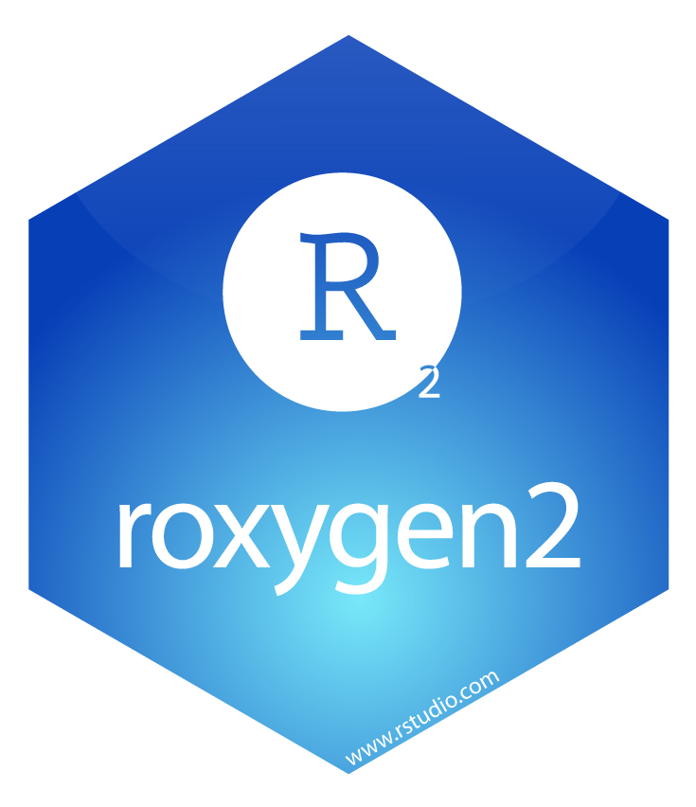


man/
ROXYGEN2
data/
La documentación se convertirá en las páginas de ayuda del paquete.
El paquete roxygen2 le permite escribir documentación en línea en su archivo . R con sintaxis abreviada.
Agregue la documentación de roxygen como comentarios que comiencen con #'.
Coloque una etiqueta de roxygen @ justo después de #' para proporcionar una sección específica de documentación.
Los párrafos sin etiquetar se utilizarán para generar un título, una descripción y una sección de detalles (en ese orden).
Registre cómo se preparó un conjunto de datos como un script de R y guarde ese script en data-raw/ con use_data_raw().
Guarde un objeto de datos preparado en data/ con use_data().
Documente cada función con un bloque roxygen por encima de su definición en R/. En RStudio, Code > Insert Roxygen Skeleton helps (Ctrl/Cmd + Alt + Shift + R).
Documente cada conjunto de datos con el bloque roxygen encima del nombre del conjunto de datos entre comillas.
Documente el paquete con use_package_doc().
Construya documentación en man/ a partir de bloques de roxygen con document().
#' Add together two numbers
#'
#' @param x A number.
#' @param y A number.
#' @returns The sum of `x` and `y`.
#' @export
#' @examples
#' add(1, 1)
add <- function(x, y) {
x + y
}
Estados del Paquete
El contenido de un paquete se puede almacenar en el disco como un:
source - un directorio con subdirectorios (como se muestra en Estructura del paquete)
bundle - Un solo archivo comprimido (.tar.gz)
binary - un único archivo comprimido optimizado para un sistema operativo específico
Los paquetes existen en esos estados de forma local o remota, por ejemplo, en CRAN o en GitHub.
A partir de esos estados, se puede instalar un paquete en una biblioteca de R y, a continuación, cargarlo en la memoria para usarlo durante una sesión de R.
Utilice las siguientes funciones para desplazarse entre estos estados.
vignettes/
Cree una viñeta que se incluya con su paquete con use_vignette().
Crea un artículo que solo aparezca en el sitio web con use_article().
Escribe el cuerpo de tus viñetas en R Markdown.
ETIQUETAS COMUNES DE ROXYGEN
@description
@examples
@examplesIf
@export
@family
@inheritParams
@param
@rdname
@returns
@seealso
 | Internet | En disco |  |  | Library | Memoria
library()
install.packages() | CRAN
install.packages(type = "source") | CRAN
install_github() | GitHub
install()
build()
build(binary = TRUE)
load_all()
Sitios web con pkgdown
Repositorio
Instalado
En la memoria
Source
Bundle
Binary
Usa GitHub y use_pkgdown_github_pages() para configurar pkgdown y configurar un flujo de trabajo automatizado mediante GitHub Actions and Pages.
Si no usas GitHub, llama a use_pkgdown() para configurar pkgdown. A continuación, compile localmente con pkgdown::build_site().
README.Rmd + NEWS.md
Cree un archivo de markdown README y NEWS con use_readme_rmd() y use_news_md().
tests/
Sentencia Expect | Pruebas
expect_equal() | ¿Es igual? (dentro de la tolerancia numérica)
expect_error() | ¿Arroja un error especificado?
expect_snapshot() | ¿La salida no ha cambiado?
Configure la infraestructura de prueba con
use_testthat().
Cree un archivo de prueba con use_test().
Escribe pruebas con test_that() y expect_().
Ejecute todas las pruebas con test() y ejecute pruebas para el archivo actual con test_active_file().
Vea la cobertura de todos los archivos con test_coverage() y ver la cobertura del archivo actual con test_coverage_active_file().
test_that("Math works", {
expect_equal(1 + 1, 2)
expect_equal(1 + 2, 3)
expect_equal(1 + 3, 4)
})
Visite r-pkgs.org para obtener más información sobre la escritura y publicación de paquetes para R.
CC BY SA Posit Software, PBC • info@posit.co • posit.co • Aprenda más en r-pkgs.org • Guía rápida en HTML en pos.it/cheatsheets • devtools 2.4.5 • usethis 2.2.2 • testthat 3.2.1.1 • roxygen2 7.3.1 • Actualizado: 2024-05

